Slide 1

Web технология
ПОСТРОЕНИЕ ЦИФРОВОГО МИРА

Slide 2


Введение в Web-технологии
Web-технологии — это совокупность стандартов, инструментов и протоколов, используемых для создания и функционирования веб-сайтов и веб-приложений в интернете.
Главная цель Web-технологий — обеспечить обмен информацией между пользователем и сервером через сеть Интернет.
В НОГУ СО ВРЕМЕНЕМ
Ароввай Индастриз

Slide 3


Этап | Период | Характеристика
Web 1.0 | 1990–2000 | Статические страницы, минимум взаимодействия
Web 2.0 | 2000–2010 | Динамические сайты, социальные сети, взаимодействие пользователей
Web 3.0 | 2010–н.в. | Искусственный интеллект, персонализация, блокчейн, семантическая сеть

Slide 4


Основные компоненты Web
Ароввай Индастриз
Клиент (Client)
Сервер (Server)
Протокол HTTP/HTTPS
КЛИЕНТ В ОСНОВНОМ ЭТО БРАУЗЕРЫ
Google Chrome
Mozilla Firefox
Microsoft Edge
Safari
Сервер (Server)
Это компьютер, который хранит файлы сайта и обрабатывает запросы пользователей.
Типы серверов:
Web-сервер (Apache, Nginx)
Базы данных (MySQL, PostgreSQL)
Приложения (Node.js, PHP, Python)
Протокол HTTP/HTTPS
HTTP (HyperText Transfer Protocol) — протокол передачи гипертекста. HTTPS — защищённая версия с шифрованием данных.

Slide 5

Основные языки Web-разработки
Уровень | Язык | Назначение
Клиентский | HTML | Структура веб-страницы
Клиентский | CSS | Оформление и дизайн
Клиентский | JavaScript | Интерактивность и динамика
Серверный | PHP, Python, Node.js | Логика работы сайта, базы данных
Основные понятия
URL (Uniform Resource Locator) — адрес веб-страницы. Пример: https://www.google.com
DNS (Domain Name System) — преобразует имя сайта в IP-адрес.
IP-адрес — уникальный номер компьютера в сети.

Slide 6
ЧТО ТАКОЕ ВЕБ-РАЗРАБОТЧИК?
Ароввай Индастриз
ЦИФРОВЫЕ АРХИТЕКТОРЫ, СТОЯЩИЕ ЗА КАЖДЫМ ЩЕЛЧКОМ МЫШИ
Веб-разработчики - это специалисты, создающие веб-сайты и веб-приложения. Они используют языки программирования и инструменты, чтобы сделать цифровые взаимодействия функциональными и визуально привлекательными. Их роль объединяет творческий подход и логику, обеспечивая плавное взаимодействие пользователей с онлайн-контентом на разных платформах и устройствах.
Они часто сотрудничают с дизайнерами, аналитиками и контент-командами для воплощения цифровых идей в жизнь. Создавая и поддерживая код, разработчики обеспечивают адаптивность веб-сайтов и их безопасность. Их знания как клиентских, так и серверных технологий делают их незаменимыми в современном мире, ориентированном на онлайн.

Slide 7

ТИПЫ ВЕБ - РАЗРАБОТЧИКОВ
Front-End Specialist
Back-End Technician
Full-Stack Generalist
Специалист по интерфейсу.
Внутренний техник.
Специалист широкого профиля с полным стеком
Фокусируется на пользовательском интерфейсе и взаимодействии с браузером. Использует веб-языки для формирования макета, отзывчивости и визуальных элементов, обеспечивая бесперебойную работу на разных устройствах. Тесно сотрудничает с дизайнерами для согласования визуальной идентичности.
Управляет серверной логикой, базами данных и инфраструктурой приложений. Отвечает за обработку запросов пользователей и безопасность данных. Обеспечивает быструю загрузку и эффективную коммуникацию между клиентской и серверной сторонами веб-сайтов.
Сочетает в себе интерфейсные и серверные возможности. Универсален на нескольких уровнях разработки, часто управляя полными рабочими процессами проекта. Идеально подходит для стартапов или команд, которым требуется широкий технический охват от одного участника.
РАЗДЕЛЕНИЕ РОЛЕЙ ДЛЯ ЭФФЕКТИВНОГО ПОСТРОЕНИЯ

Slide 8

КЛЮЧЕВЫЕ КОМПЕТЕНЦИИ, НЕОБХОДИМЫЕ КАЖДОМУ РАЗРАБОТЧИКУ
Основы кодирования
Контроль версий
Понимание HTML, CSS и JavaScript имеет фундаментальное значение для создания, стилизации и добавления интерактивности к веб-сайтам и приложениям.
Знакомство с отслеживанием изменений с помощью систем распределенных версий имеет решающее значение в рабочих процессах командной разработки.
Адаптивный Дизайн
Решение проблем
Создание адаптируемых макетов, которые хорошо работают на телефонах, планшетах и настольных компьютерах, обеспечивает лучший пользовательский опыт.
Устранение ошибок и оптимизация производительности жизненно важны для поддержания безопасных и эффективных веб-сайтов.
НЕОБХОДИМЫЕ НАВЫКИ
Ароввай Индастриз

Slide 9

Этап Планирования
ОТ КОНЦЕПЦИИ К КОДУ
Определите цели, аудиторию и функции. Этот этап включает создание каркаса, отображение сайта и принятие решения об использовании технологий и платформ. Четкое планирование обеспечивает эффективную разработку и меньшее количество исправлений.
Этап разработки
Включает в себя кодирование как интерфейсных, так и внутренних функций. Здесь интегрируются логика, дизайн и интерактивность. На этом этапе начинается тестирование для раннего выявления ошибок.
Запуск и оптимизация
После полного тестирования сайт развернут. Следует текущее обслуживание для устранения проблем, внедрения обновлений и повышения скорости или доступности по мере поступления отзывов пользователей.
ПРОЦЕСС ВЕБ-РАЗРАБОТКИ

Slide 10

ИНСТРУМЕНТЫ ТОРГОВЛИ
Ароввай Индастриз
ПОВЫШЕНИЕ ПРОИЗВОДИТЕЛЬНОСТИ
Текстовые редакторы
Фреймворковые библиотеки
Программное обеспечение, используемое для написания и редактирования кода. Такие функции, как подсветка синтаксиса и расширения, повышают производительность и помогают поддерживать чистую, безошибочную кодовую базу.
Коллекции предварительно написанного кода, ускоряющие разработку. Они предлагают структуру, сокращают количество повторяющихся задач и обеспечивают совместимость с современными веб-стандартами.

Slide 11
Сравнительный анализ популярных CMS (CMS — Content Management System)
CMS (движок) | Назначение | Простота использования | Функциональность | Безопасность | Стоимость | Подходит для
WordPress | Универсальная платформа для блогов, сайтов и интернет-магазинов | ⭐⭐⭐⭐☆ (очень проста) | ⭐⭐⭐⭐☆ (большое число плагинов) | ⭐⭐⭐☆ (нужны обновления) | Бесплатно (премиум — платно) | Блоги, корпоративные сайты, магазины
Joomla | Гибкая CMS для порталов и сообществ | ⭐⭐⭐☆ | ⭐⭐⭐⭐☆ (сильная система модулей) | ⭐⭐⭐⭐☆ | Бесплатно | Новости, порталы, сообщества
Drupal | Профессиональная CMS для крупных проектов | ⭐⭐☆☆ | ⭐⭐⭐⭐⭐ (максимальная гибкость) | ⭐⭐⭐⭐⭐ (высокая защита) | Бесплатно | Государственные, корпоративные сайты
OpenCart | CMS для интернет-магазинов | ⭐⭐⭐⭐☆ | ⭐⭐⭐⭐☆ (ориентирована на e-commerce) | ⭐⭐⭐☆ | Бесплатно | Интернет-магазины
1C-Битрикс | Коммерческая CMS для бизнеса и магазинов | ⭐⭐⭐☆ | ⭐⭐⭐⭐⭐ | ⭐⭐⭐⭐☆ | Платно | Бизнес-порталы, магазины
Tilda (конструктор + CMS) | Быстрое создание лендингов | ⭐⭐⭐⭐⭐ | ⭐⭐☆☆ | ⭐⭐⭐☆ | Платно (подписка) | Лендинги, портфолио, презентации
Wix (конструктор) | Визуальный редактор для сайтов без кода | ⭐⭐⭐⭐⭐ | ⭐⭐☆☆ | ⭐⭐⭐☆ | Платно | Персональные сайты, визитки
Ghost | CMS для блогов и публикаций | ⭐⭐⭐☆ | ⭐⭐⭐☆ | ⭐⭐⭐⭐☆ | Бесплатно (хостинг платный) | Блоги, СМИ, авторские сайты
Ароввай Индастриз

Slide 12
Современные Web-технологии для быстрой разработки
Ароввай Индастриз
Технология | Назначение | Пример использования
HTML5 + CSS3 | Разметка и дизайн | Основы любого сайта
JavaScript + React / Vue / Angular | Динамика и интерактивность | SPA (одностраничные приложения)
Bootstrap / Tailwind CSS | Готовые шаблоны и стили | Быстрое оформление
Node.js / Express.js | Серверная логика | API и backend
Firebase / Supabase | Готовая серверная инфраструктура | Хранение данных без своего сервера
GitHub Pages / Netlify / Vercel | Быстрая публикация сайта онлайн | Хостинг бесплатно

Slide 13

ВЕБ-РАЗРАБОТЧИКИ В КОМАНДАХ
СОТРУДНИЧЕСТВО - ОСНОВА УСПЕХА
Веб-разработчики обычно работают с дизайнерами, экспертами по UX, авторами контента и тестировщиками. Их вклад имеет решающее значение на каждом этапе разработки, обеспечивая соответствие потребностей пользователей и технической осуществимости. Хорошая коммуникация помогает синхронизировать сроки и результаты.
В совместных командах разработчики должны понимать как творческое видение, так и технические ограничения. Они воплощают концепции в функционирующий код, а также предлагают понимание оптимизации, масштабируемости и будущего обслуживания. Их двойная роль требует гибкости и умения решать проблемы.

Slide 14
ОРИЕНТИРУЯСЬ В БЫСТРО РАЗВИВАЮЩЕЙСЯ ОТРАСЛИ
Постоянные обновления
Различия в браузерах
Угрозы безопасности
Оптимизация скорости
Идти в ногу с меняющимися веб-технологиями, языками и лучшими практиками - ежедневная часть нашей работы.
Веб-сайты должны выглядеть и функционировать одинаково во многих браузерах и устройствах.
Разработчики должны предвидеть кибератаки и уязвимости и защищаться от них.
Сайты должны загружаться быстро, без ущерба для дизайна или функциональности.
СТОЯЩИЕ ПЕРЕД НАМИ ЗАДАЧИ
Ароввай Индастриз

Slide 15

РАЗНОСТОРОННИЕ РОЛИ В РАСТУЩЕЙ ОТРАСЛИ
ВОЗМОЖНОСТИ ДЛЯ КАРЬЕРНОГО РОСТА
Веб-разработка предлагает широкий спектр карьерных путей, включая должности front-end, back-end и full-stack. Разработчики могут работать в агентствах, корпорациях, стартапах или в качестве фрилансеров. Возможности существуют практически в каждом секторе, от электронной коммерции и СМИ до образования и здравоохранения. В условиях постоянного расширения Интернета квалифицированные разработчики остаются востребованными во всех отраслях.

Slide 16



БУДУЩЕЕ ВЕБ-РАЗРАБОТКИ
ЧТО БУДЕТ ДАЛЬШЕ В ЦИФРОВОМ ДИЗАЙНЕ
Ароввай Индастриз
Тенденции автоматизации
Разработчики будут все чаще интегрировать машинное обучение, чат-ботов и автоматизированное тестирование пользовательского интерфейса для повышения эффективности и интерактивности.
Приоритет мобильной связи
Веб-сайты будут разработаны для использования с мобильных устройств с упором на скорость, минимализм и доступность на экранах меньшего размера.

Slide 17
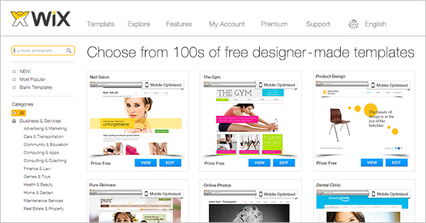
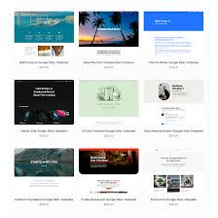

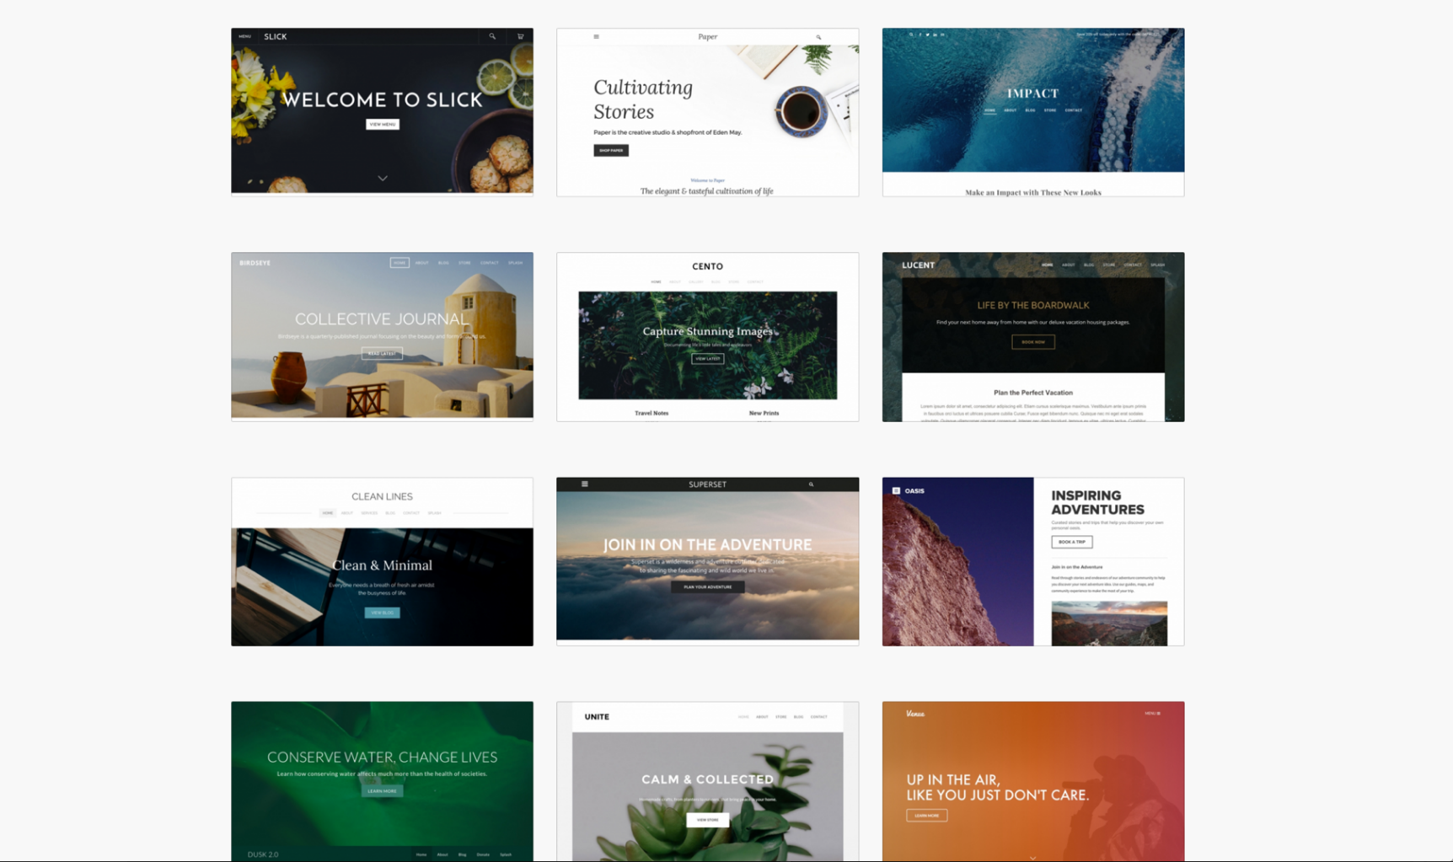
Бесплатные сервисы для создания сайтов
Ароввай Индастриз
https://www.weebly.com/
https://tilda.cc/ru/
https://blog.tilda.cc/tpost/nsz8g3zvx1-kak-zahvativat-vnimanie-polzovatelei-i-d
https://ru.wix.com/
https://sites.google.com/site/horstwebdesign/

Slide 18
Как быстро создать свою страничку

Slide 19
Выбор от цели
Платформа | Бесплатный план | Можно ли подключить свой домен на бесплатном плане? | Основные ограничения бесплатного плана
Wix | Да | Нет — на бесплатном плане нельзя подключить свой домен. (TechRadar) | Поддомен wixsite.com, реклама Wix, ограничения по хранилищу/трафику.
Jimdo | Да | Нет — бесплатный план не позволяет подключить свой домен. (TechRadar) | Бесплатный домен = jimdosite.com, ограничения по памяти/трафику.
WebWave | Бесплатный вариант есть | Нет — подключение своего домена требует премиум-тарифа. (webwave.me) | Бесплатный план либо поддомен, либо нужно платить.
Boxmode | Да | Частично — бесплатный домен только с фирменным расширением (.boxmode.io) или свой домен только при оплате. (boxmode.com) | Поддомен, свой домен → премиум.
Silex | Да (open-source) | Да — поскольку это самохостинг/редактор на своём сервере, вы можете подключить свой домен. | Требует собственный хостинг или настройку; больше технической работы.
WordPress.org | Бесплатное ПО | Да — вы устанавливаете сами на хостинг, можете подключить любой домен | Нужно платить за хостинг и домен отдельно; сам движок бесплатен.

Slide 20
Закрепление

Slide 21
Спасибо

